Slide 1

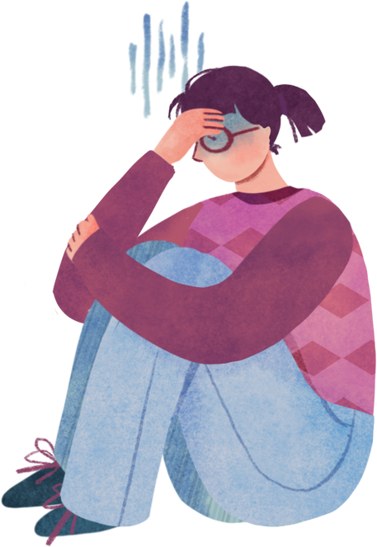


Η Φυσιολογία του άγχους
Δράση “Ευ Ζην”
Γ Λυκείου
Μάθημα Φυσικής Αγωγής

Slide 2
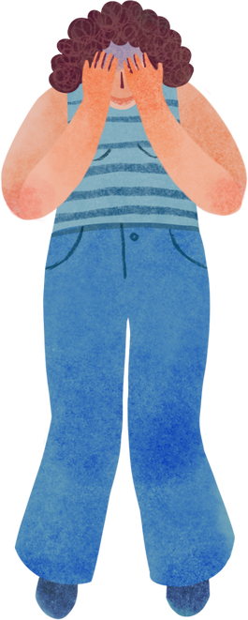
ΟΡΙΣΜΟΣ ΤΟΥ ΑΓΧΟΥΣ
ΤΙ ΕΙΝΑΙ ΤΟ ΑΓΧΟΣ
Το άγχος είναι μια φυσιολογική και απαραίτητη αντίδραση του οργανισμού σε μια απειλητική ή αγχωτική κατάσταση.
Δεν είναι πάντα κάτι αρνητικό!
Λειτουργεί ως ένας εξελικτικός μηχανισμός επιβίωσης που μας προετοιμάζει για δράση, είτε για να αντιμετωπίσουμε τον κίνδυνο (μάχη) είτε για να τον αποφύγουμε (φυγή).
Για παράδειγμα, το άγχος πριν από μια εξέταση μπορεί να μας κινητοποιήσει να μελετήσουμε περισσότερο

Slide 3
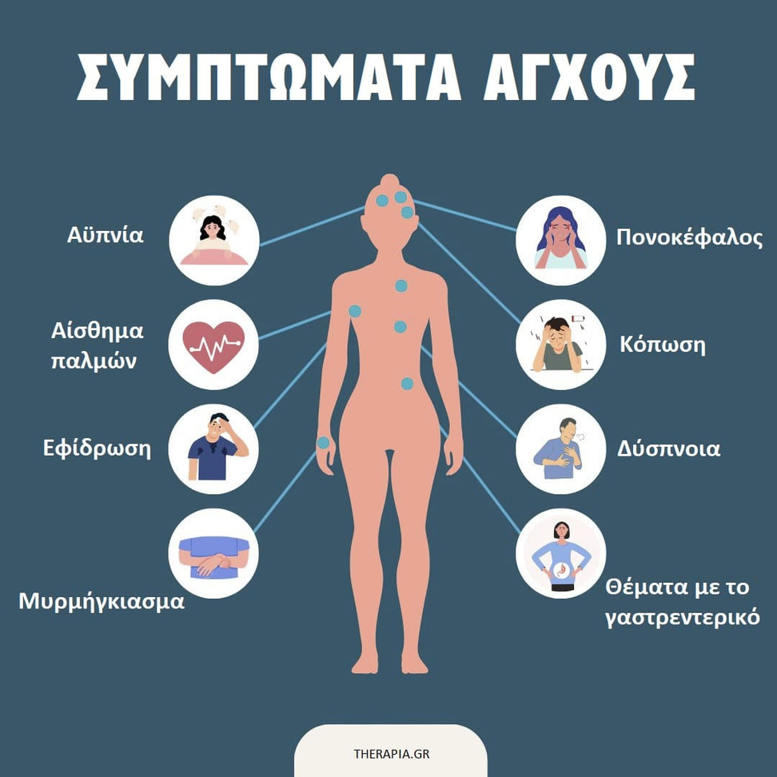


Slide 4

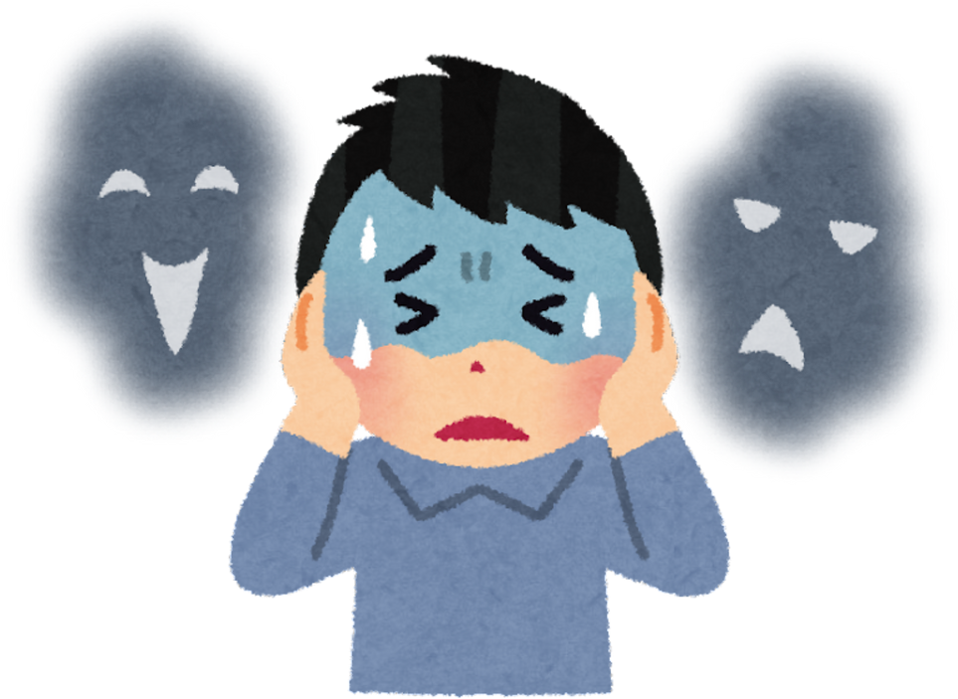
ΣΥΜΠΤΩΜΑΤΑ ΤΟΥ ΑΓΧΟΥΣ
Σωματικά Συμπτώματα
Αυξημένος καρδιακός ρυθμός και ταχυπαλμία.
Γρήγορη και κοφτή αναπνοή.
Εφίδρωση 💧.
Μυϊκή ένταση ή πόνοι.
Σφίξιμο στο στήθος ή αίσθημα «κόμπου» στο λαιμό.
Δυσκολίες στον ύπνο (αϋπνία).
Πονοκέφαλοι και ζάλη

Slide 5
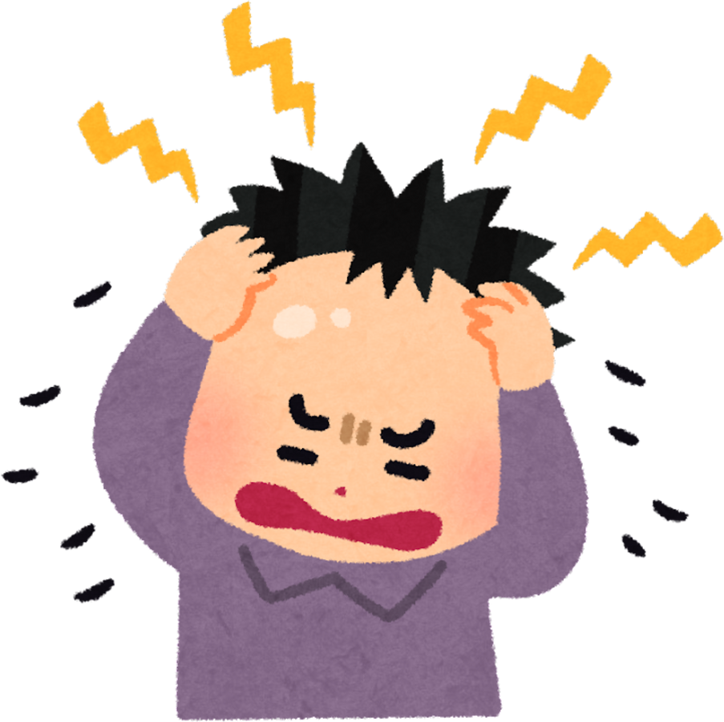
ΣΥΜΠΤΩΜΑΤΑ ΤΟΥ ΑΓΧΟΥΣ
Συναισθηματικά Συμπτώματα
Αίσθημα υπερβολικής ανησυχίας και νευρικότητας.
Ευερεθιστότητα και θυμός.
Αίσθημα φόβου ή πανικού.
Αίσθημα απελπισίας ή απογοήτευσης.

Slide 6

ΣΥΜΠΤΩΜΑΤΑ ΤΟΥ ΑΓΧΟΥΣ
Νοητικά Συμπτώματα
Δυσκολία συγκέντρωσης και εστίασης.
Επαναλαμβανόμενες σκέψεις ή υπερανάλυση.
Αίσθημα επικείμενης καταστροφής.
Αδυναμία χαλάρωσης.

Slide 7
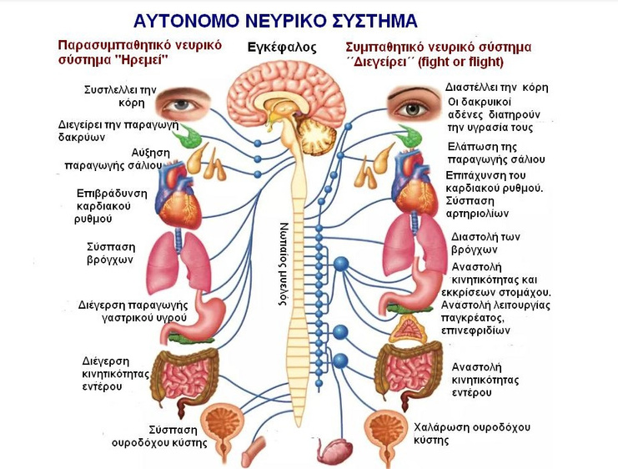
Ο ΡΟΛΟΣ ΤΟΥ ΑΥΤΟΝΟΜΟΥ ΝΕΥΡΙΚΟΥ ΣΥΣΤΗΜΑΤΟΣ

Slide 8
Ο ΡΟΛΟΣ ΤΟΥ ΑΥΤΟΝΟΜΟΥ ΝΕΥΡΙΚΟΥ ΣΥΣΤΗΜΑΤΟΣ
Το Αυτόνομο ή Φυτικό Νευρικό Σύστημα
είναι το σύστημα του οποίου οι λειτουργίες πραγματοποιούνται χωρίς την ανθρώπινη θέληση (ακούσιες λειτουργίες, καρδιακός παλμός, αναπνοή , πέψη)
και συνδέεται λειτουργικά με την καρδιά, τους αδένες και τους λείους μυς.
Το αυτόνομο νευρικό σύστημα αποτελείται από δύο ανταγωνιστικά συστήματα:
το συμπαθητικό και το παρασυμπαθητικό.

Slide 9
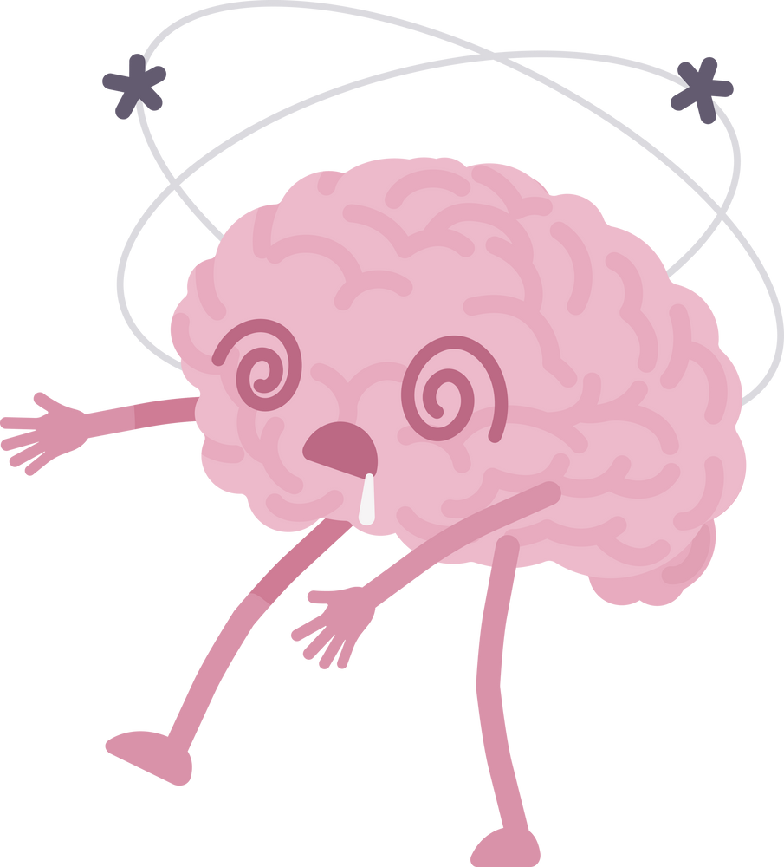
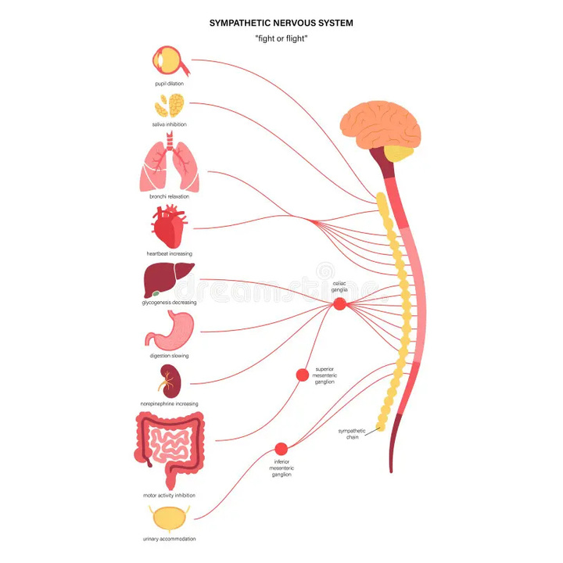
ΣΥΜΠΑΘΗΤΙΚΟ ΝΕΥΡΙΚΟ ΣΥΣΤΗΜΑ
Ενεργοποιείται κατά τη διάρκεια του άγχους και του στρες.
Είναι υπεύθυνο για την αντίδραση "μάχης ή φυγής" ⚔️🏃.
Αυξάνει τον καρδιακό ρυθμό, την αρτηριακή πίεση και τον ρυθμό της αναπνοής.
Ενεργοποιεί την παραγωγή αδρεναλίνης και κορτιζόλης (ορμόνες του στρες).
Μειώνει τη ροή του αίματος στα όργανα της πέψης και την περιφέρεια, κατευθύνοντάς το στους μυς για άμεση δράση.

Slide 10
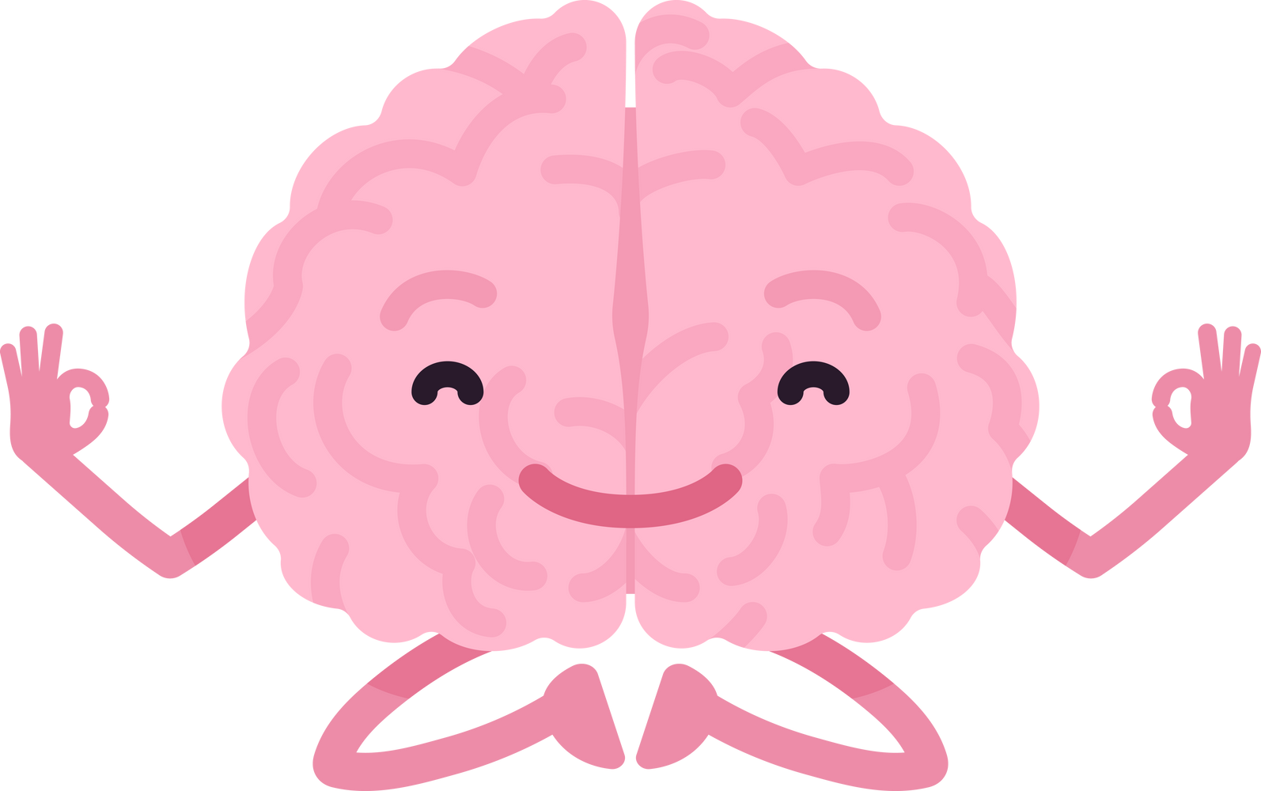
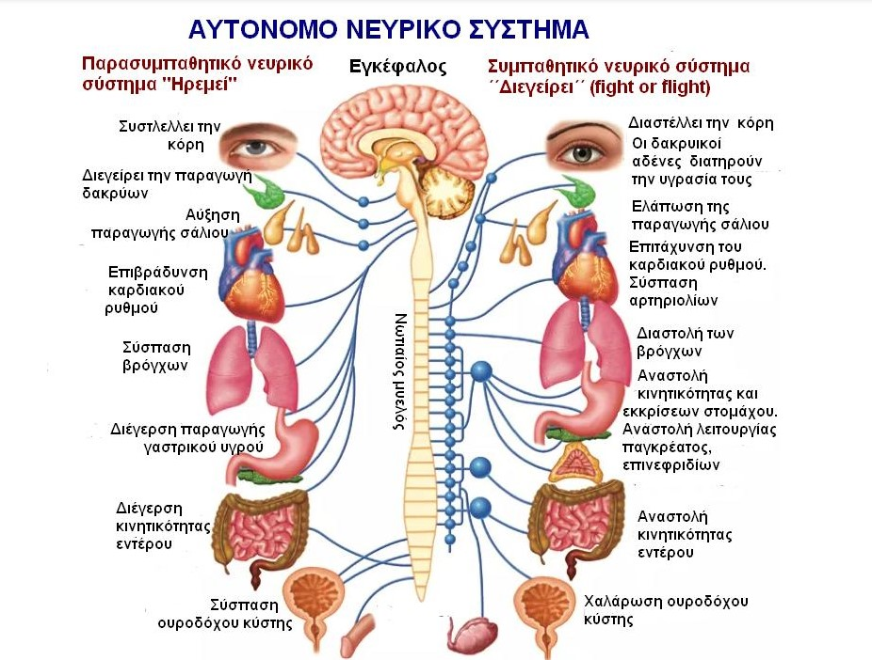
ΠΑΡΑΣΥΜΠΑΘΗΤΙΚΟ ΝΕΥΡΙΚΟ ΣΥΣΤΗΜΑ
Ενεργοποιείται όταν ο κίδυνος παρέλθει.
Είναι υπεύθυνο για την αντίδραση "ξεκούρασης και πέψης" 🧘‍♀️.
Επαναφέρει τον οργανισμό στην κανονική του κατάσταση (ομοιόσταση).
Μειώνει τον καρδιακό ρυθμό και την αρτηριακή πίεση.
Ενισχύει την πέψη και την αποκατάσταση της ενέργειας.

Slide 11

Η Ισορροπία
Τα δύο συστήματα επιτελούν ανταγωνιστικές λειτουργίες, συμβάλλοντας με αυτό τον τρόπο στην διατήρηση της ισορροπίας του οργανισμού
Συμπαθητικό
σύστημα
Παρασυμπαθητικό
Σύστημα:

Slide 12
Στρες
Συμπαθητικό
σύστημα
Παρασυμπαθητικό
Σύστημα

Slide 13
Στρες
Επιτυχημένη ανταπόκριση και επαναφορά στην ηρεμία
Συμπαθητικό
σύστημα
Παρασυμπαθητικό
Σύστημα

Slide 14

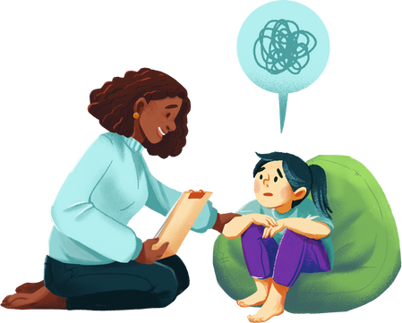
Tips για τη διαχείριση του άγχους
Στρατηγικές αυτοφροντίδας:
Φυσική άσκηση ( τρέξιμο, χορός, κολύμβηση, ποδηλασία….)
Αναπνευστικές ασκήσεις
Διαχείριση άγχους: Τεχνικές χαλάρωσης όπως η ενασχόληση με τα χόμπι , η μουσική…
Διαμορφώστε μια ρουτίνα:
Εξασφαλίστε επαρκή ύπνο, υγιεινή διατροφή και θετικές κοινωνικές σχέσεις

Slide 15

Σας ευχαριστώ!

